Slide 1

LENKA I MATEUSZ

Slide 2

Dobroć serca jest tym, czym ciepło słońca: ona daje życie.
Henryk Sienkiewicz

Slide 3

LIST
Czas świąteczny zbliża się bardzo szybko. Dzięki hojności Nadleśnictwa Browsk udało się obdarować świątecznymi prezentami dzieci (Lenka i Mateusz ze wszczepioną sztuczną komorą serca) z warszawskiego Centrum Zdrowia Dziecka- Klinika Kardiochirurgii, których historie możemy śledzić na ekranach telewizora.

Slide 4

LIST
W tym miejscu chciałabym bardzo podziękować wszystkim osobom, które pomogły sprawić choć trochę radości dzieciom. Szczególne podziękowania należą się Pani Bożenie Janickiej, Pani Uli Olejnickiej oraz Nadleśnictwu Browsk. Prezenty wzbudziły uśmiech na buziach małych pacjentów. Wszystkie prezenty są tak trafione jak by marzenia sie spełniały. Radość duża a zaskoczenie nie do opisania…

Slide 5
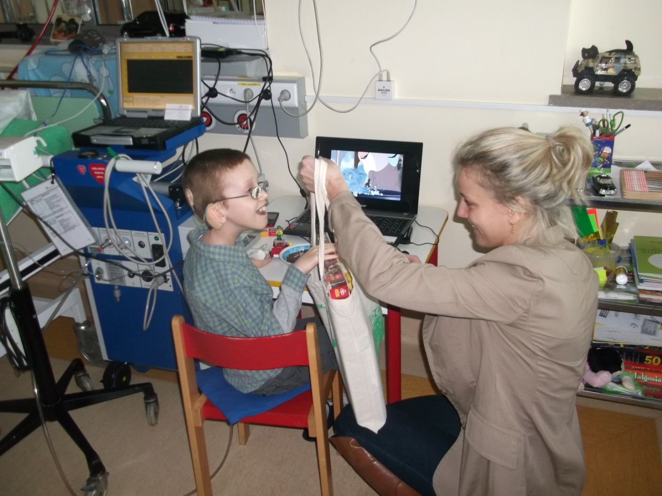
Mateusz, zaskoczony. Jedzenie i bajka musiała poczekać…

Slide 6
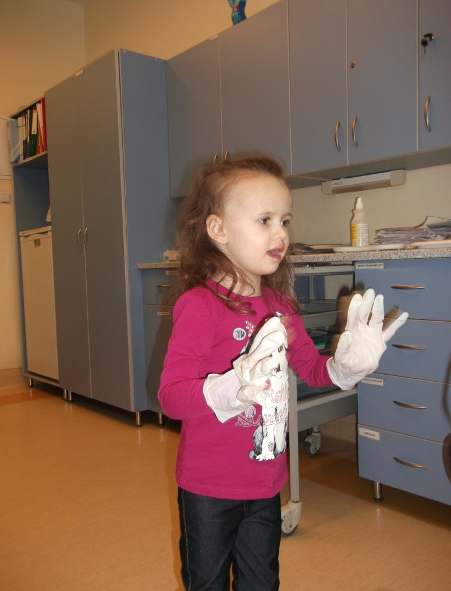
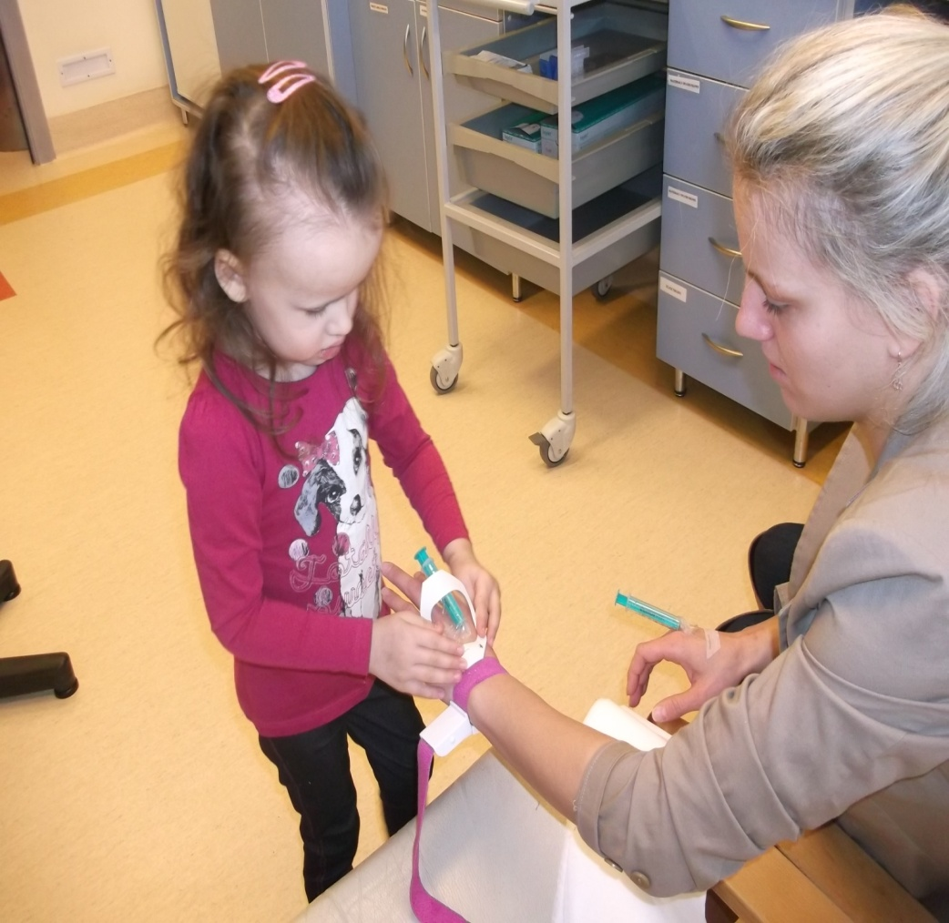
Lenka już bez komory, biega i… „pracuje” jak pielęgniarka

Slide 7
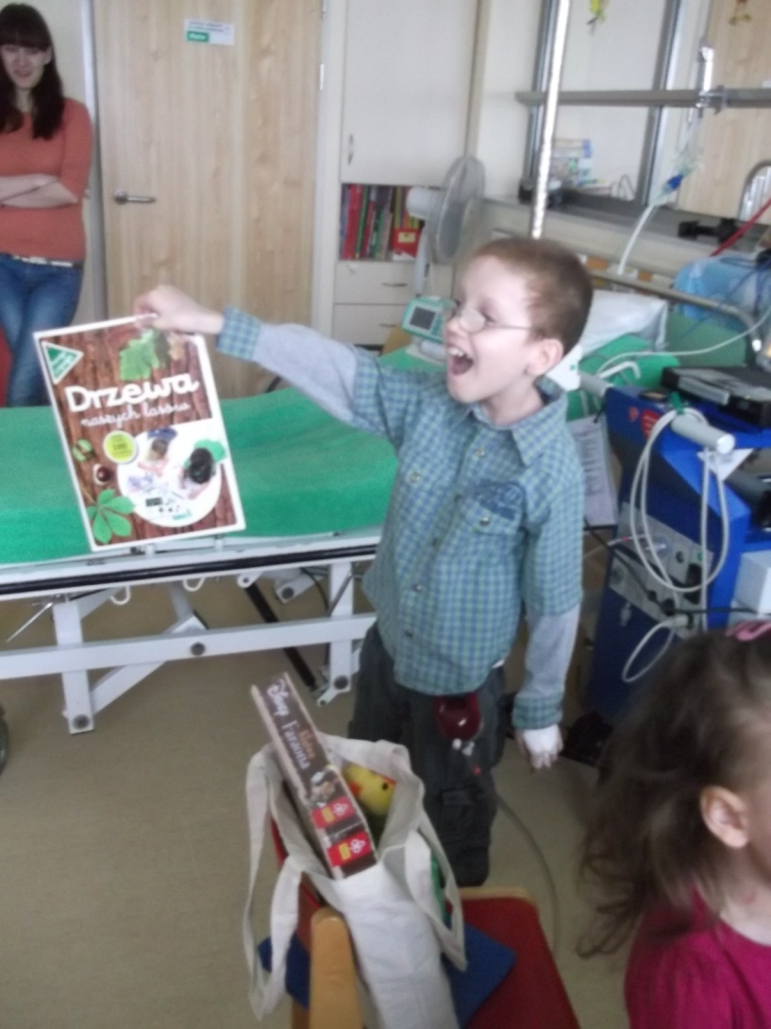
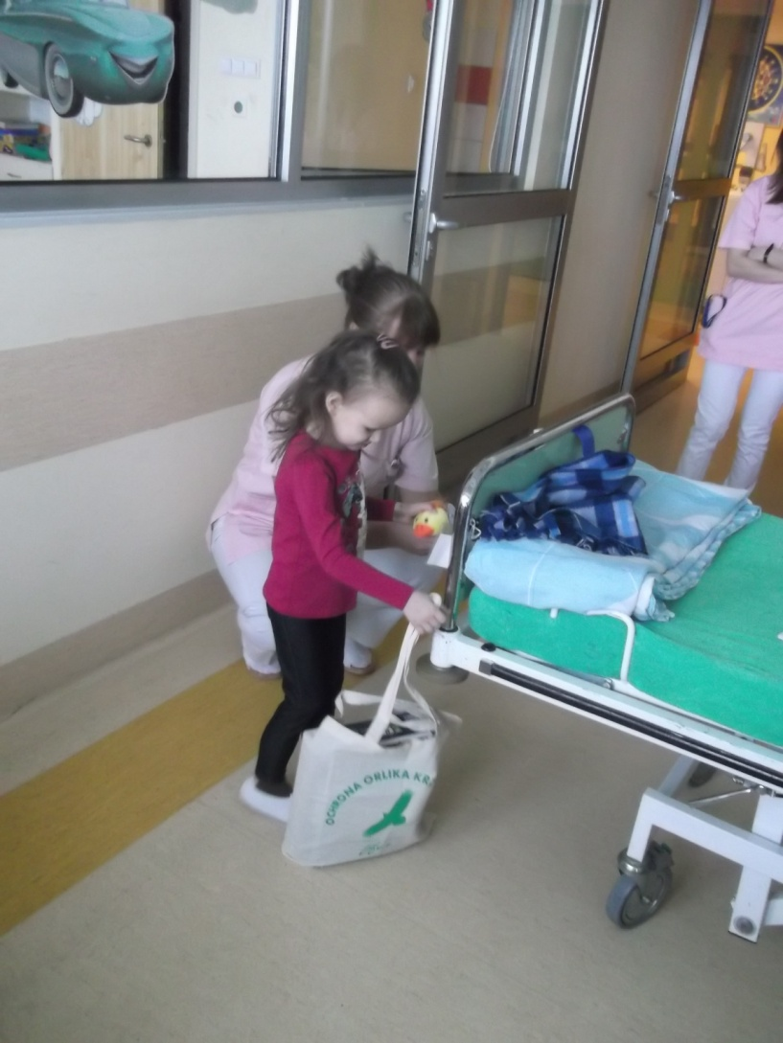
FOTORELACJA

Slide 8
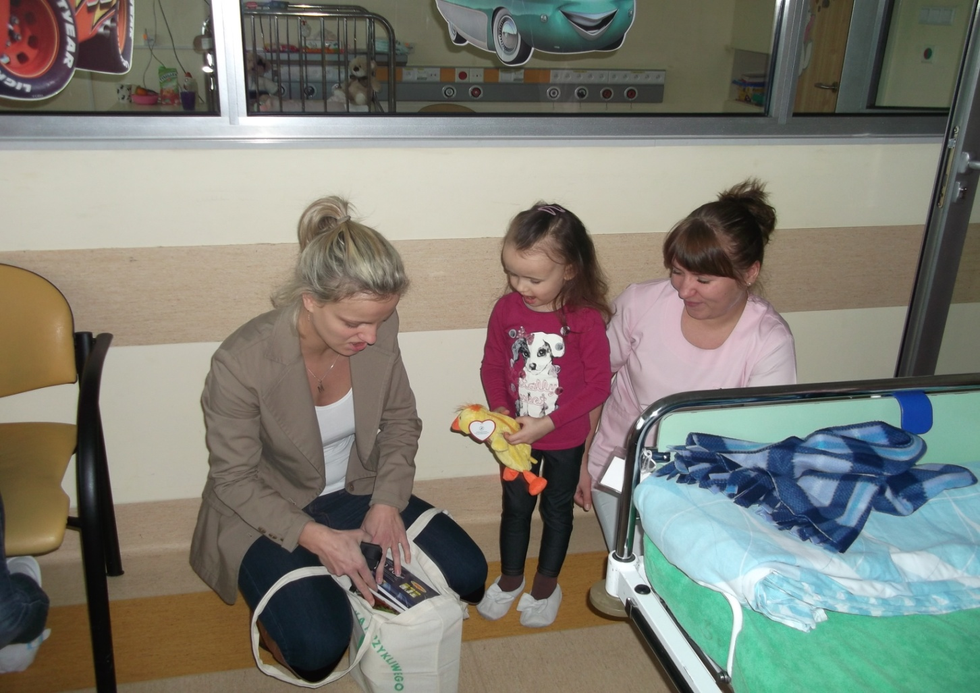
WOREK PEŁEN PREZENTÓW

Slide 9
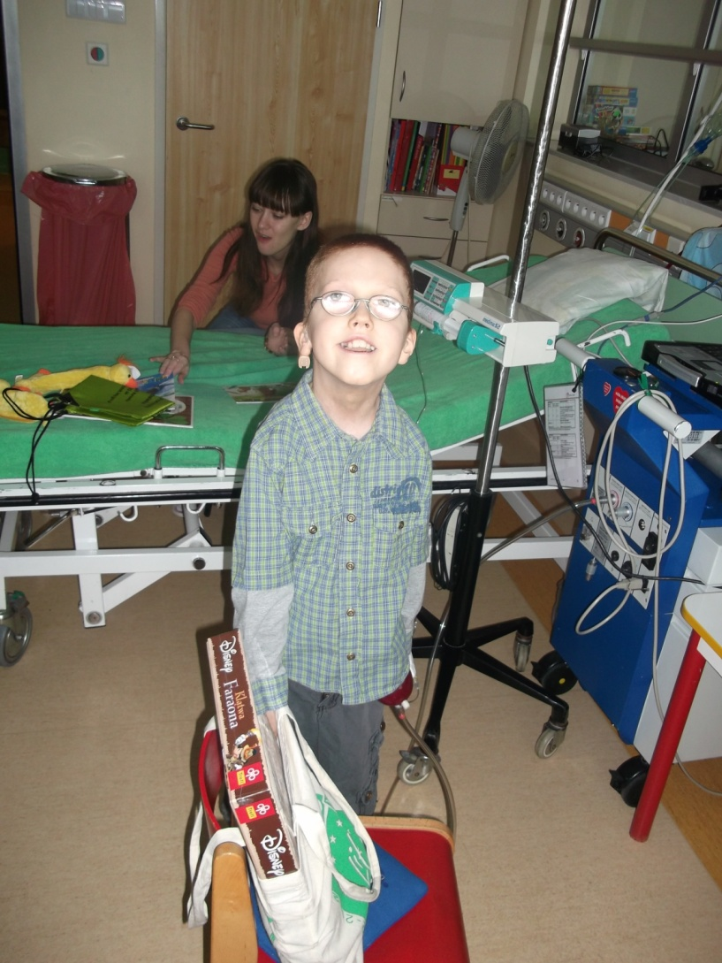
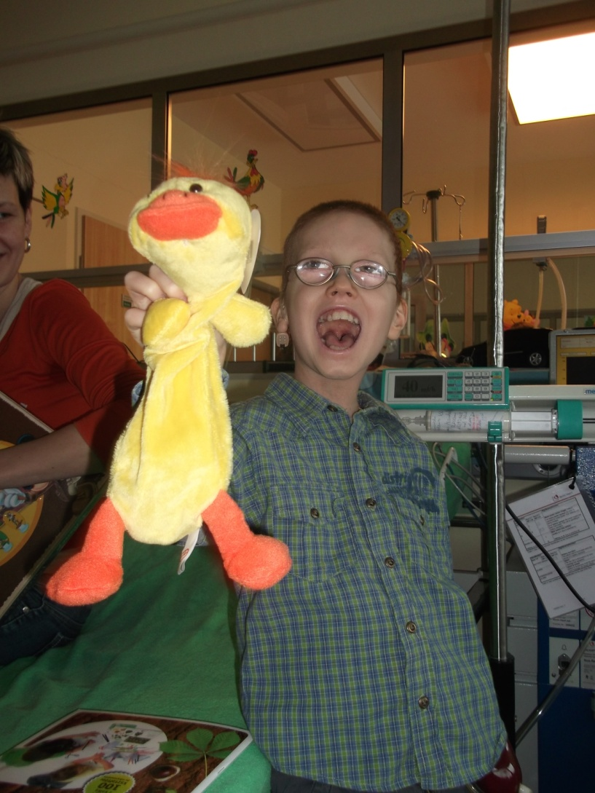
HURA… KACZKA

Slide 10
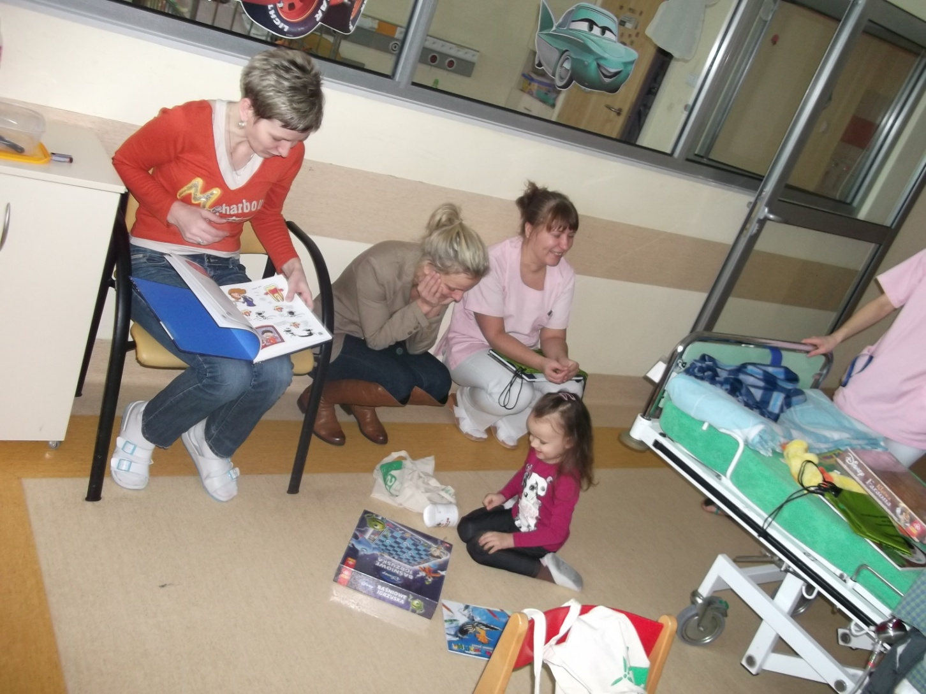
ZABAWA…

Slide 11
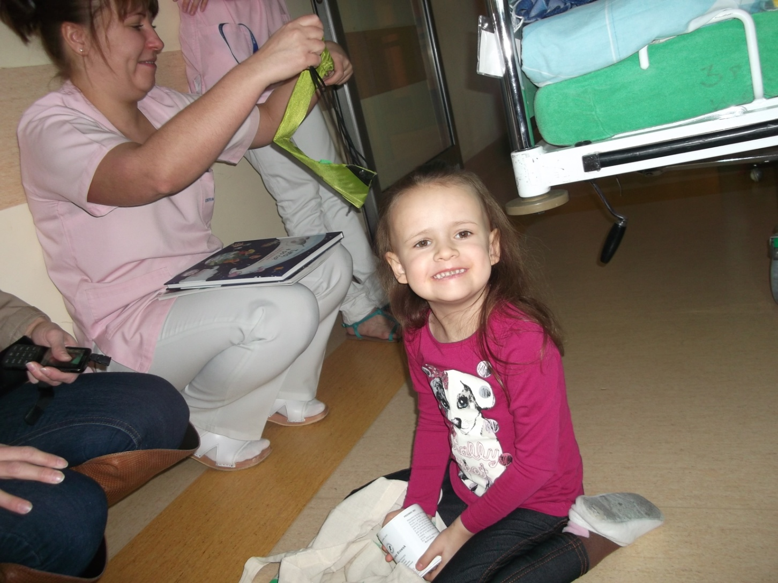
CAŁA LENKA…

Slide 12
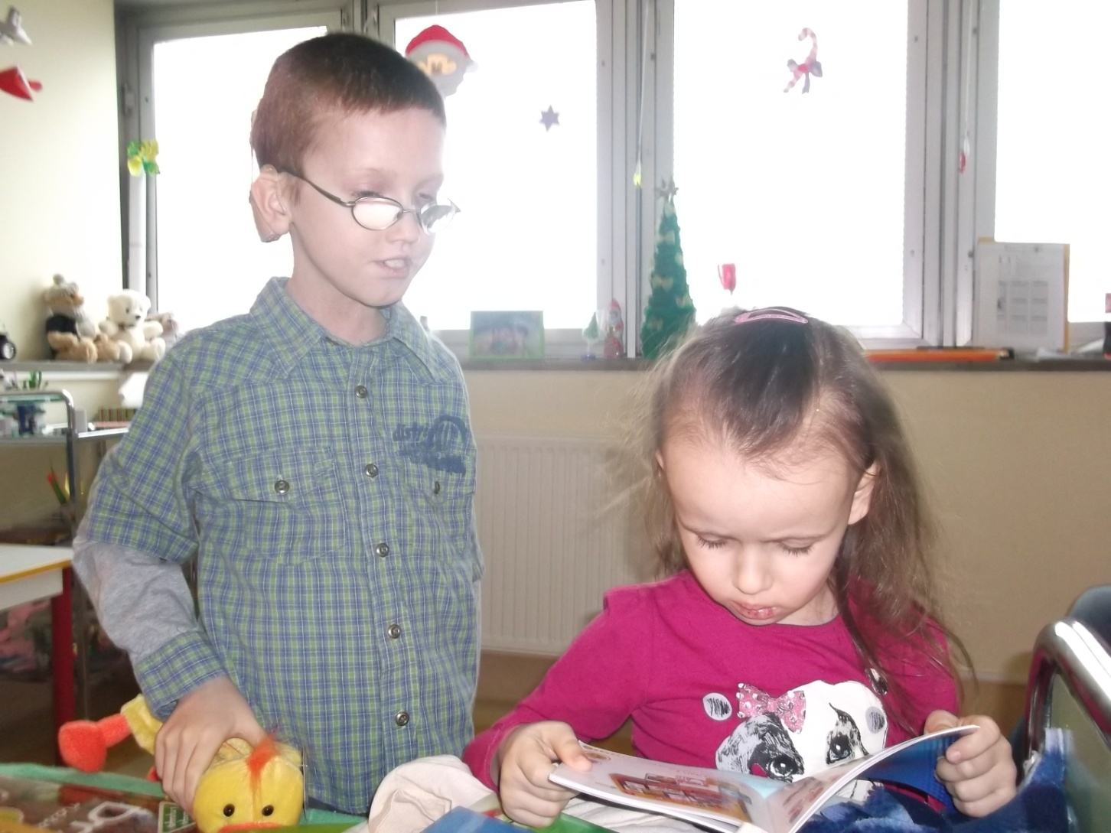
KSIĄŻKI

Slide 13
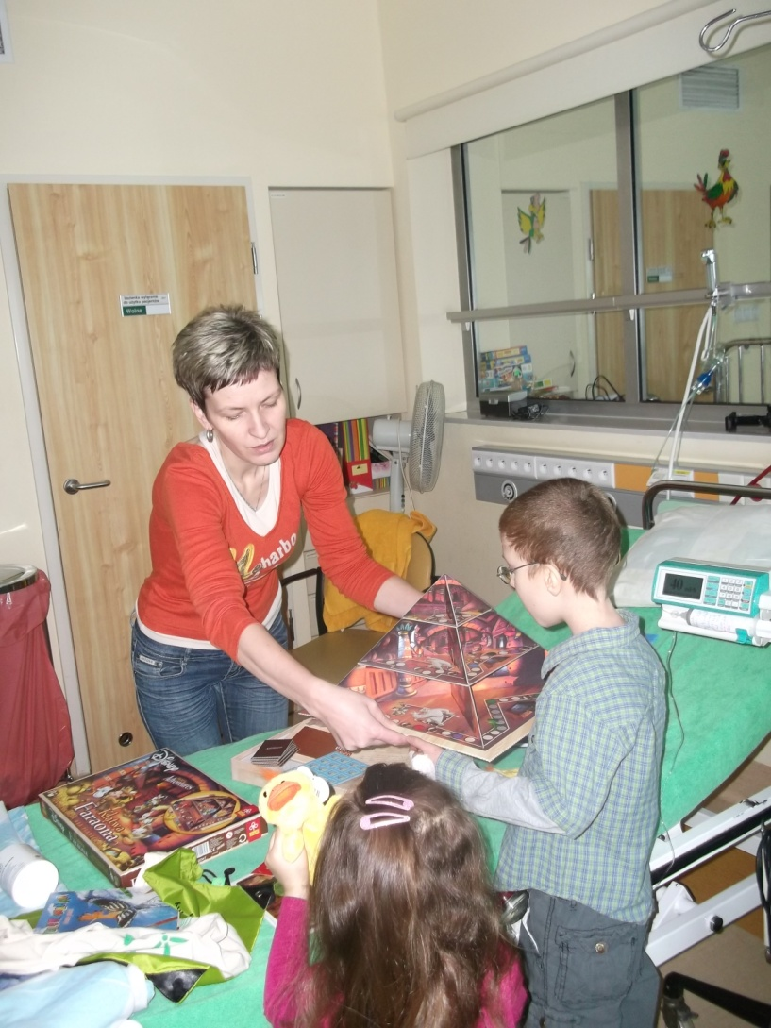
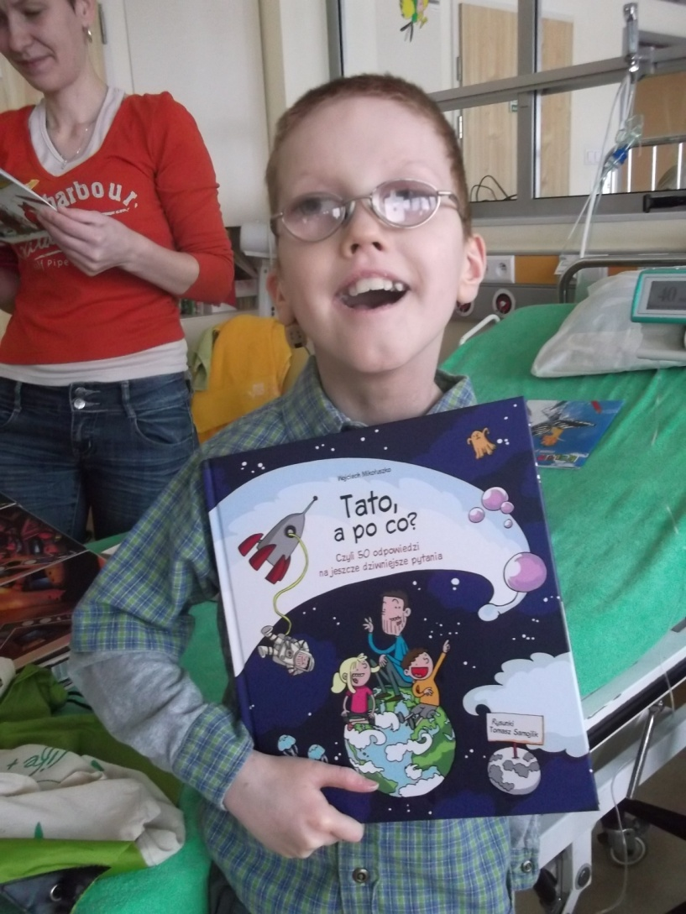
MATEUSZ: „TATO A PO CO…”

Slide 14
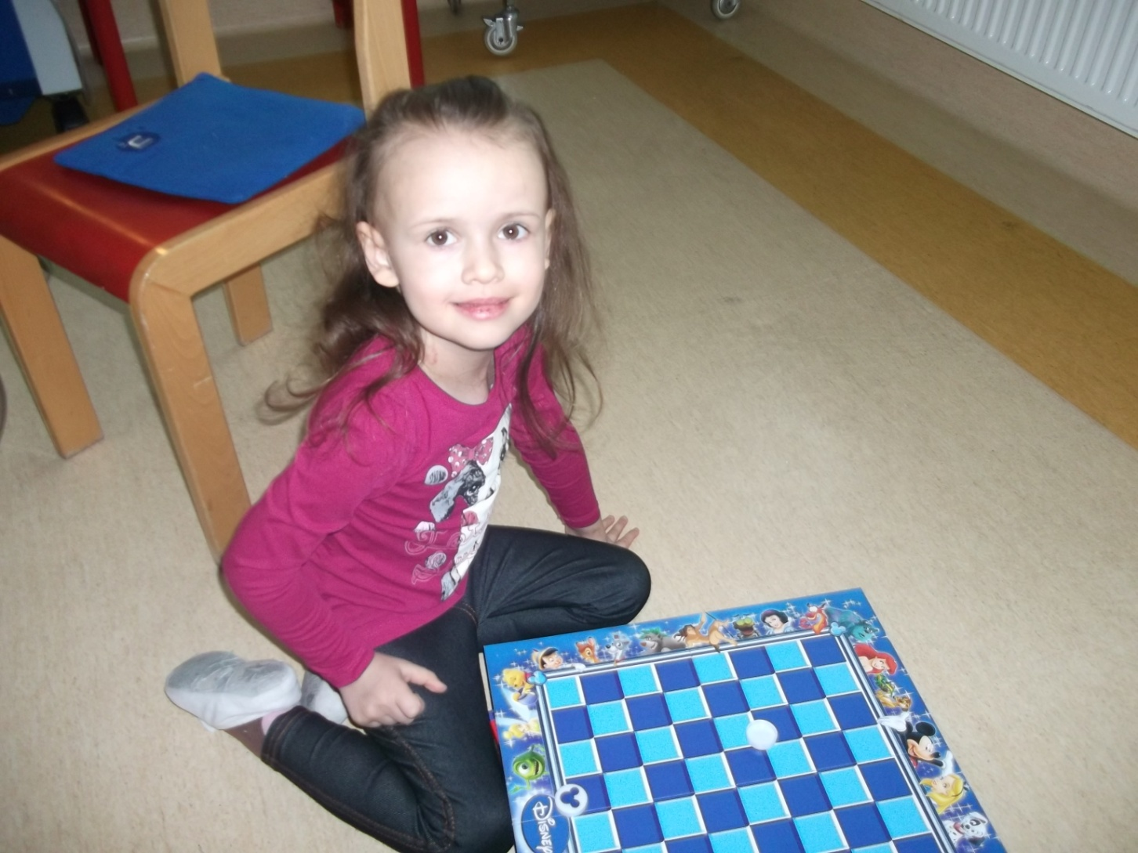
GRA PLANSZOWA☺

Slide 15
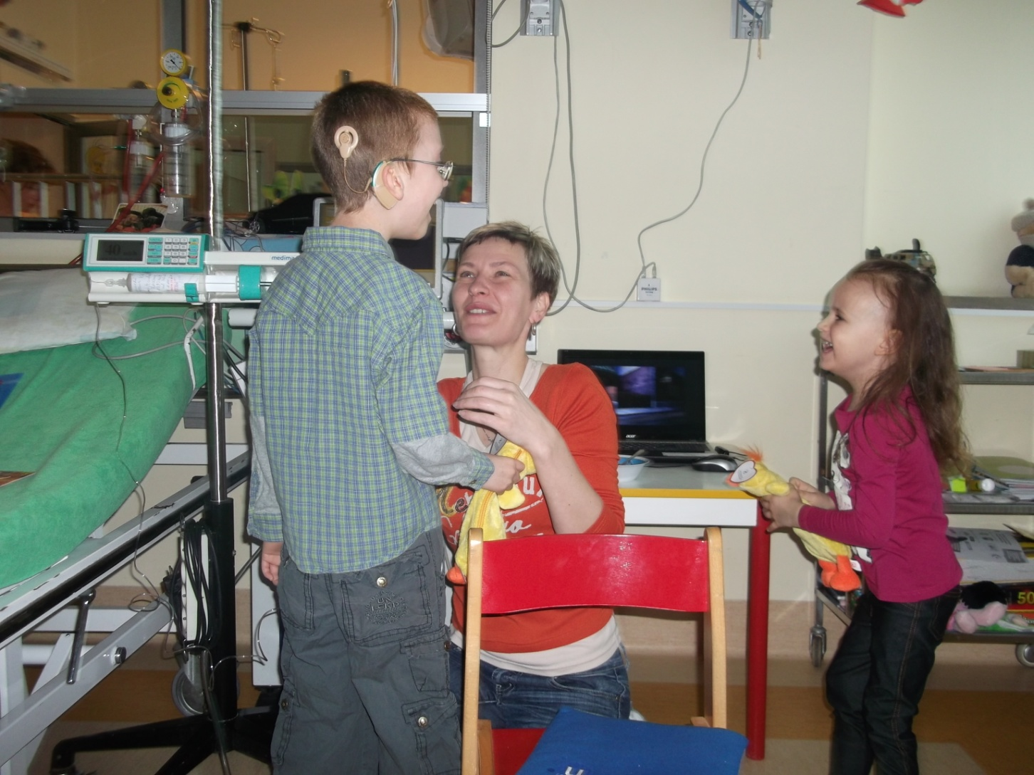
RADOŚĆ…

Slide 16
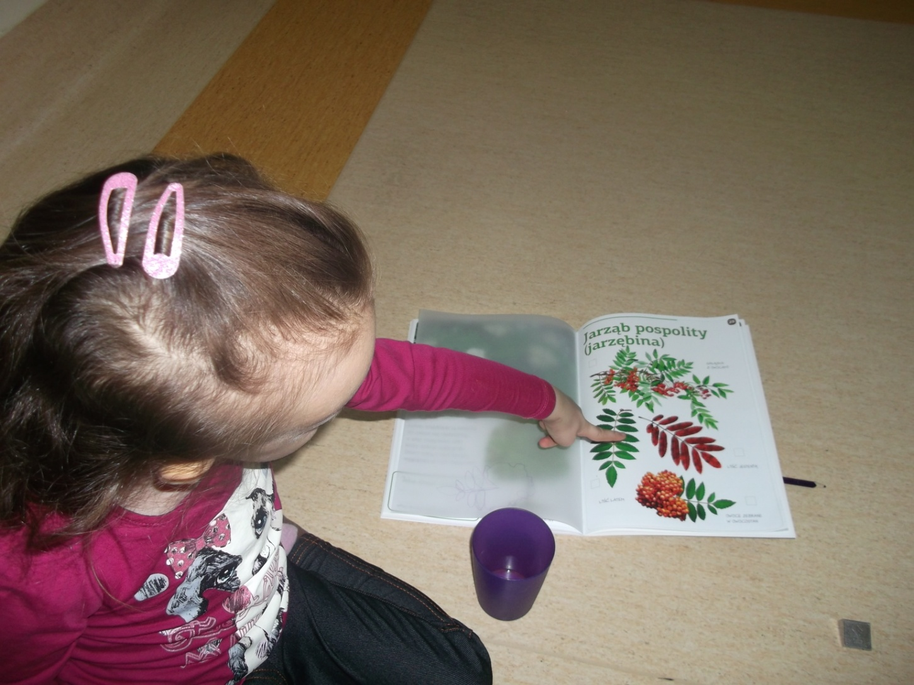
… A TO JARZĘBINA

Slide 17
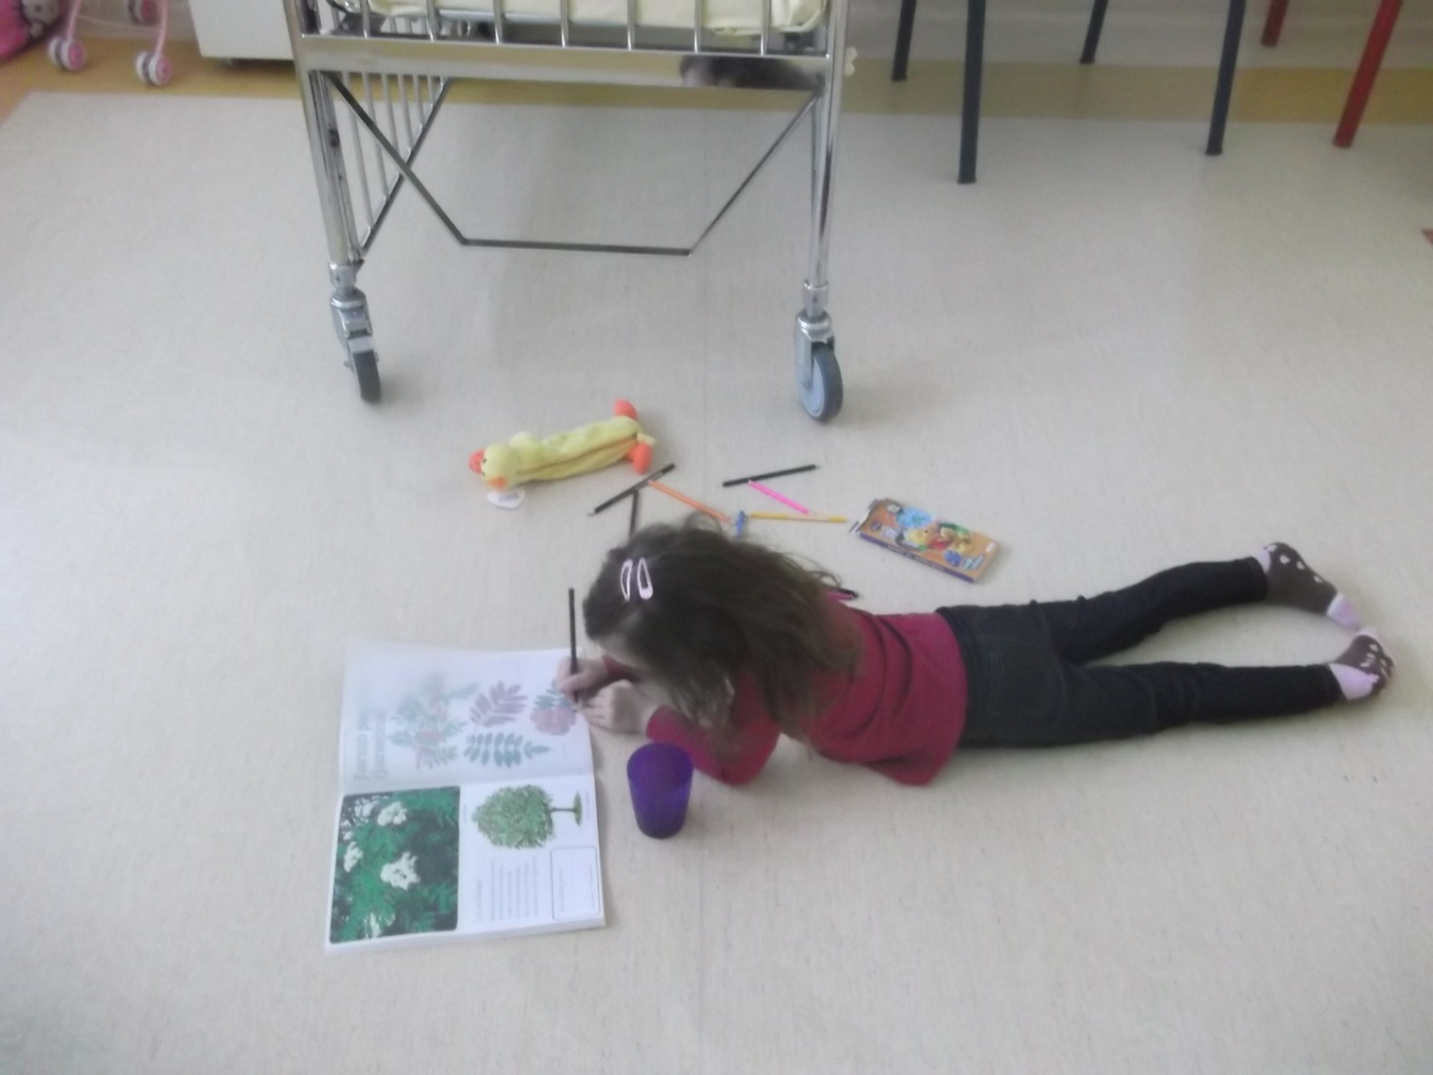
LENKA JUŻ MALUJE ☺

Slide 18
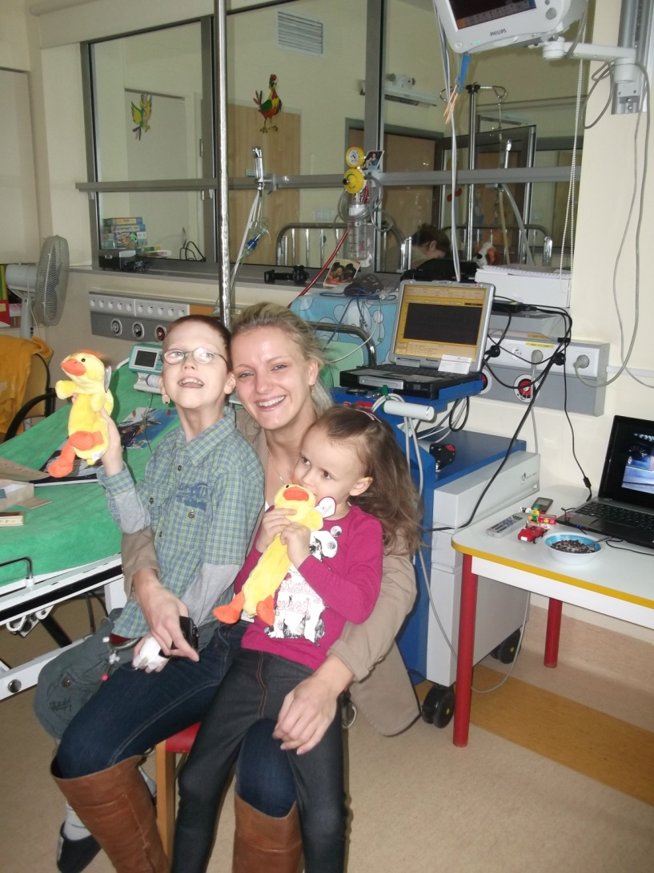
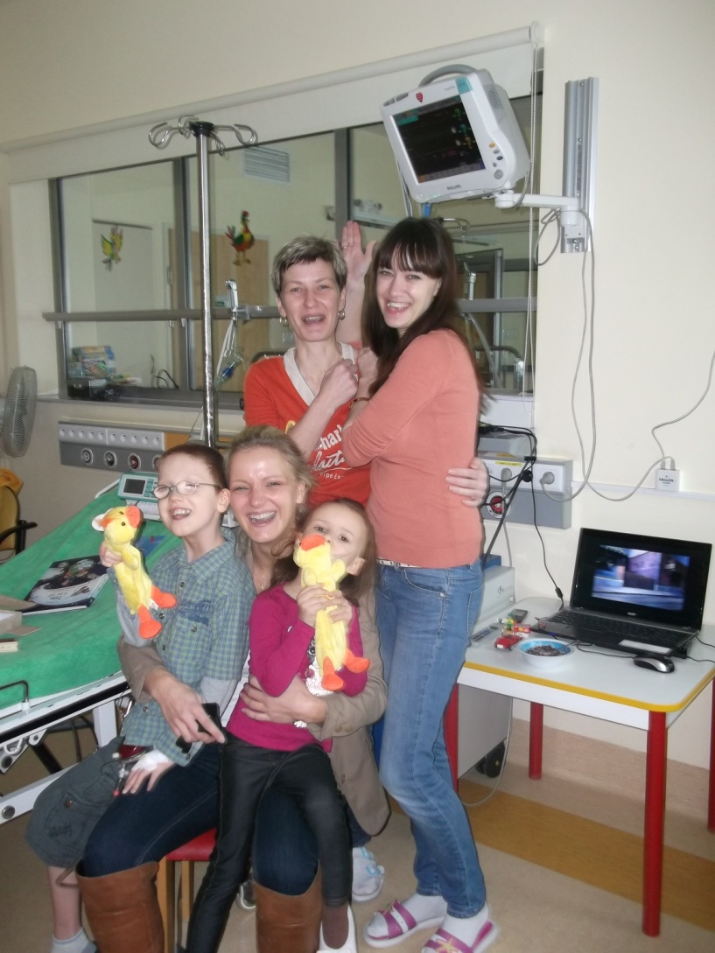
WSZYSCY RAZEM…

Slide 19
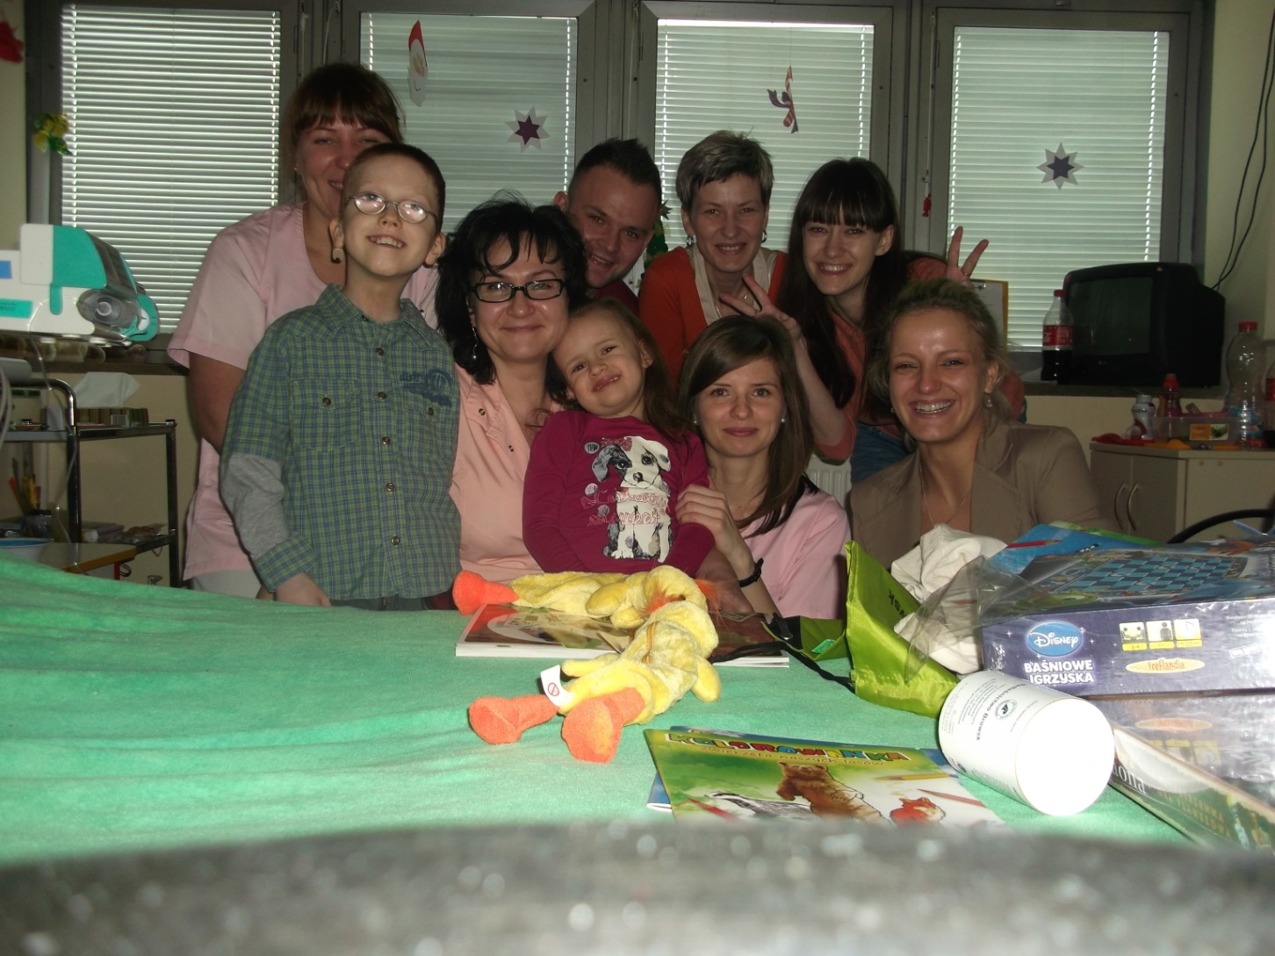
DZIĘKUJEMY

Slide 20
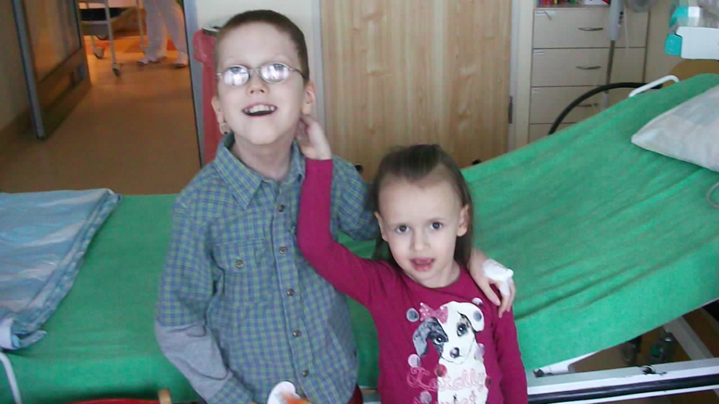
FILM

